Slide 1
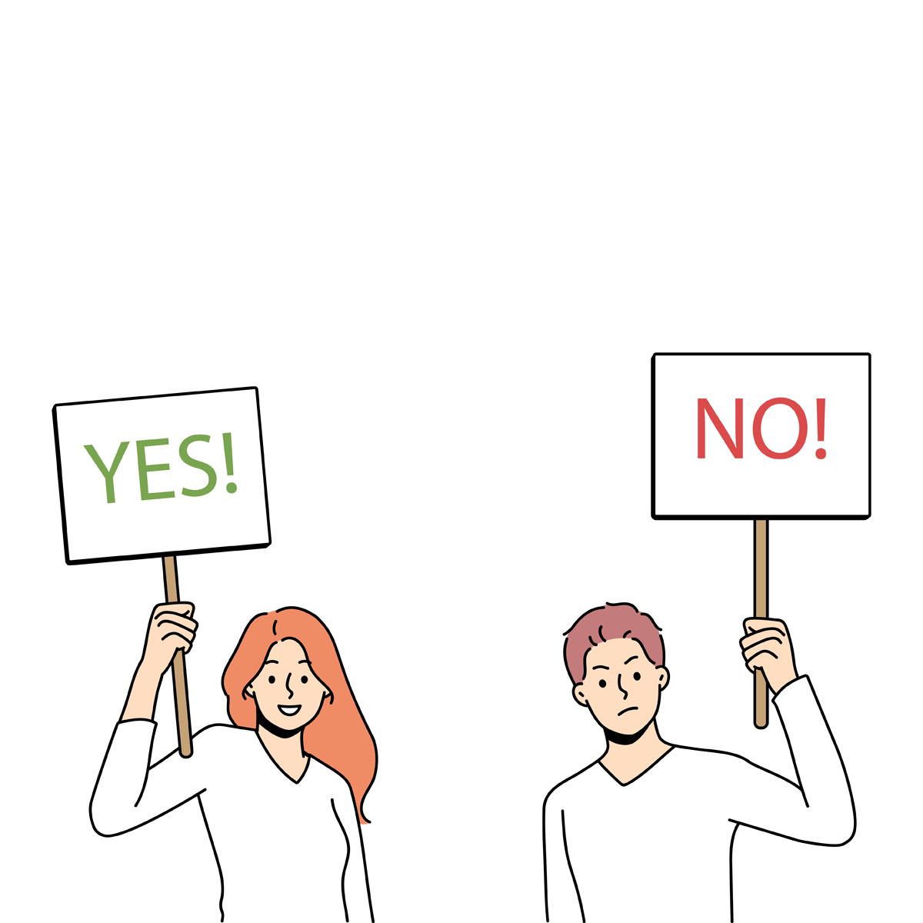
GV đưa ra
2 tình huống
+ Dãy 1,2 sẽ tìm những câu trả lời mang nội dung “đồng ý”
+ Dãy 3,4 sẽ tìm những câu trả lời mang nội dung “từ chối”
Notes:
GV đưa ra các tình huống
Dãy 1,2 sẽ đặt những câu trả lời mang ý “đồng ý”
Dãy 3,4 sẽ đặt những câu trả lời mang ý “từ chối”

Slide 2
Tình huống 1
Tình huống 2
Trong giờ học môn Ngữ văn, Mai để quên bút ở nhà nên phải mượn em. Em sẽ trả lời Mai như thế nào?
Ngày mai là chủ nhật, Trang mời em tới nhà cùng nhau học bài và ăn cơm trưa. Nếu là em, khi nhận được lời mời, em sẽ trả lời Trang như thế nào?
Ví dụ:
- Tớ còn một chiếc bút đây này, bạn lấy mà dùng nhé.
- Tớ không cho mượn được đâu, tớ còn phải viết bài.
Ví dụ:
- Nhất định rồi, ngày mai tớ sẽ đến.
- Ngày mai tớ có việc bận nên không đến được, hẹn bạn tuần sau nhé.
Notes:
Giáo án của Thảo Nguyên 0979818956

Slide 3
TRI THỨC NGỮ VĂN (trang 88)
* Câu phủ định là câu có các từ ngữ phủ định như: không, chưa, chẳng, chả, không phải (là), chẳng phải (là), đâu có phải (là), đâu (có)…
Câu phủ định dùng để: a) thông báo, xác nhận không có sự vật, sự việc, tính chất, quan hệ nào đó (phủ định miêu tả); b) phản bác một ý kiến, một nhận định (phủ định bác bỏ).
* Câu khẳng định là câu không có phương tiện thể hiện sự phủ định vốn thường được dùng để đánh dấu câu phủ định. Câu khẳng định xác nhận có sự tồn tại của một đối tượng hay một diễn biến nào đó.
Notes:
Giáo án của Thảo Nguyên 0979818956

Slide 4
- Nhưng không phải vậy đâu Sam à.
Chức năng: phản bác một ý kiến (của Sam)
Hình thức: có từ phủ định
(không phải)
Câu phủ định bác bỏ
Notes:
Giáo án của Thảo Nguyên 0979818956

Slide 5
- Mảnh đất này đâu phải là những người anh em của họ, mảnh đất này là kẻ thù của họ và khi đã chinh phục được, thì họ sẽ lấn tới.
Chức năng: xác nhận không có quan hệ anh em giữa “mảnh đất này” với “họ”.
Hình thức: có từ phủ định (đâu phải)
Câu phủ định miêu tả
Notes:
Giáo án của Thảo Nguyên 0979818956

Slide 6
- Không có chúng đứng ở đầu chuỗi thức ăn, toàn bộ cộng đồng sinh thái dưới biển sẽ suy giảm và thay đổi tới mức không thể nhận ra.
Chức năng: Nêu một giả định nhằm khẳng định vấn đề
Hình thức: có 2 từ phủ định
không (có), không (thể)
Câu khẳng định
Notes:
Giáo án của Thảo Nguyên 0979818956

Slide 7
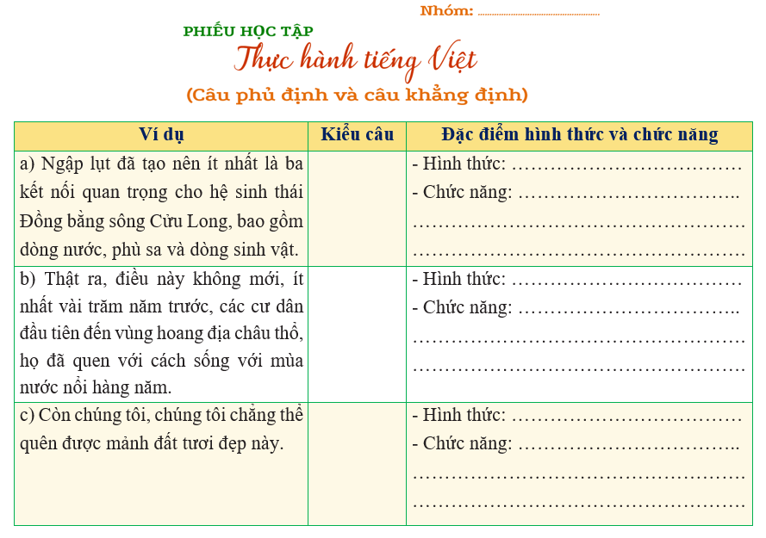
Bài tập 1: Hoạt động nhóm bàn (5 phút)

Slide 8
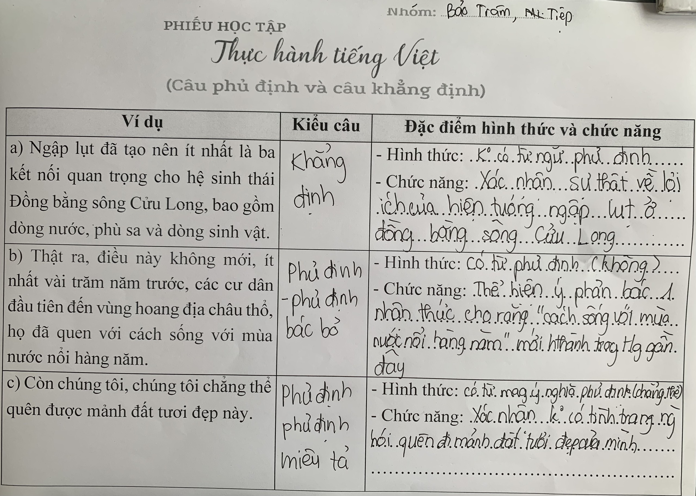

Slide 9
Bài tập 1
Câu | Kiểu câu | Đặc điểm hình thức và chức năng
a)
b)
c)
- Không chứa các từ ngữ phủ định.
- Xác nhận sự thật về ích lợi của hiện tượng ngập lụt ở Đồng bằng sông Cửu Long.
Câu khẳng định
- Có từ phủ định “không”.
- Phản bác nhận thức cho rằng “cách sống với mùa nước nổi hàng năm” mới hình thành trong thời gian gần đây.
Câu phủ định bác bỏ
Câu phủ định miêu tả
- Có từ phủ định “chẳng thể”.
- Câu xác nhận không có tình trạng người nói quên đi mảnh đất tươi đẹp của mình.
Notes:
Giáo án của Thảo Nguyên 0979818956

Slide 10
Bài tập 2
Chỉ ra trong các câu sau, câu nào là câu phủ định bác bỏ, câu nào là câu phủ định miêu tả và câu nào không phải câu phủ định?
a. Tôi biết người da trắng không hiểu cách sống của chúng tôi.
b. Ở thành phố của người da trắng, chẳng có nơi nào yên tĩnh cả, chẳng có nơi nào là nghe được tiếng lá cây lay động vào mùa xuân hay tiếng vỗ cánh của côn trùng.
c. Mùa nước nổi xưa kia hay mùa lũ theo cách gọi hiện nay, không là mối lo ngại cho nông dân vùng châu thổ Cửu Long, một mùa nước lũ lớn, như một niềm tin tâm linh, sẽ đem lại sự giàu có, sung túc cho vùng đất.
Notes:
Giáo án của Thảo Nguyên 0979818956

Slide 11
Bài tập 2
a. Không phải là câu phủ định
+ Tuy có xuất hiện từ phủ định (không), nhưng nội dung xác nhận sự “biết” của nhân vật “tôi”.
→ Câu khẳng định
b. Câu phủ định bác bỏ
+ Câu có từ phủ định “chẳng”
+ Nội dung: ngầm bác bỏ nhận thức rằng cuộc sống của người da trắng là bình thường.
c. Câu phủ định miêu tả
+ Câu có từ phủ định “không”
+ Nội dung: xác nhận rằng người dân ở vùng châu thổ sông Cửu Long không lo ngại về tình trạng lũ lụt.
Notes:
Giáo án của Thảo Nguyên 0979818956

Slide 12
Chuyển câu
Chuyển những câu khẳng định sau thành những câu có ý nghĩa tương đương, trong đó có sử dụng hai từ phủ định
a. Ai cũng muốn đuổi chúng đi (Ngô gia văn phái)
b. Ngày nào Thị Nở cũng phải đi qua vườn nhà hắn (Nam Cao)
c. Từ đấy, ngày nào Hoài Văn cũng xuống các thôn xóm, vận động bà con đứng lên cứu nước (Nguyễn Huy Tưởng)
Notes:
Giáo án của Thảo Nguyên 0979818956

Slide 13
Câu khẳng định | Câu khẳng định có chứa 2 lần từ phủ định
a. Ai cũng muốn đuổi chúng đi (Ngô gia văn phái) | Ví dụ: Không ai là không muốn đuổi chúng đi
b. Ngày nào Thị Nở cũng phải đi qua vườn nhà hắn (Nam Cao) | Ví dụ: Không ngày nào thị Nở không phải đi qua vườn nhà hắn.
c. Từ đấy, ngày nào Hoài Văn cũng xuống các thôn xóm, vận động bà con đứng lên cứu nước (Nguyễn Huy Tưởng) | Ví dụ: Từ đấy, không ngày nào Hoài Văn không xuống các thôn xóm, vận động bà con đứng lên cứu nước.
Notes:
Giáo án của Thảo Nguyên 0979818956

Slide 14
 | Câu phủ định | Câu khẳng định
Hình thức | - Thường có các từ ngữ phủ định như: không, chưa, chẳng, chả, không phải (là), chẳng phải (là), đâu (có)… | - Không chứa các từ ngữ mang nghĩa phủ định. - Chứa 2 từ phủ định đi liền nhau (phủ định + phủ định = khẳng định) VD: Trẫm rất đau xót về việc đó, không thể không dời đổi.
Chức năng | - Thông báo, xác nhận không có sự vật, sự việc, tính chất, quan hệ nào đó (phủ định miêu tả). - Phản bác một ý kiến, một nhận định (phủ định bác bỏ). | - Xác nhận có sự tồn tại của một đối tượng hay một diễn biến nào đó.
Notes:
Giáo án của Thảo Nguyên 0979818956

